Slide 1











GESTIÓN DE PROYECTOS
TEMA 05
PLANIFICACIÓN DEL ALCANCE DEL PROYECTO – PARTE 2
Definiciones Básicas
Tipos de EDT
Reglas para diagramar EDT
Elaborar EDT del Proyecto

Slide 2



INTRODUCCIÓN
DE LA SESIÓN

Slide 3


+ INTRODUCCIÓN
En esta sesión:
Comprenderás qué es una EDT y qué es un Diccionario de la EDT.
Entenderás las reglas para diagramar EDT de proyectos.
Reconocerás el paso a paso para elaborar un “Enunciado del Alcance” y luego la EDT de un proyecto ejemplo.

Slide 4
DEFINICIONES BÁSICAS

Slide 5
+ DEFINICIONES BÁSICAS
CONCEPTO DE EDT
La Estructura de Desglose del Trabajo (EDT), conocida también como Work Breakdown Structure (WBS) en inglés, es una herramienta fundamental en la gestión de proyectos que descompone el alcance del proyecto en componentes más pequeños y manejables.
La EDT es una representación jerárquica del trabajo que debe realizarse para completar el proyecto, donde cada nivel de la jerarquía descompone el trabajo en partes más detalladas y específicas.
Proyecto Petrolero
Factibilidad
Selección
Definición
Ejecución
Transferencia
La EDT refleja de un “solo vistazo” el 100 % del alcance que el equipo de proyecto se compromete a cumplir. Lo que no aparece en la EDT no es parte del alcance del proyecto.

Slide 6
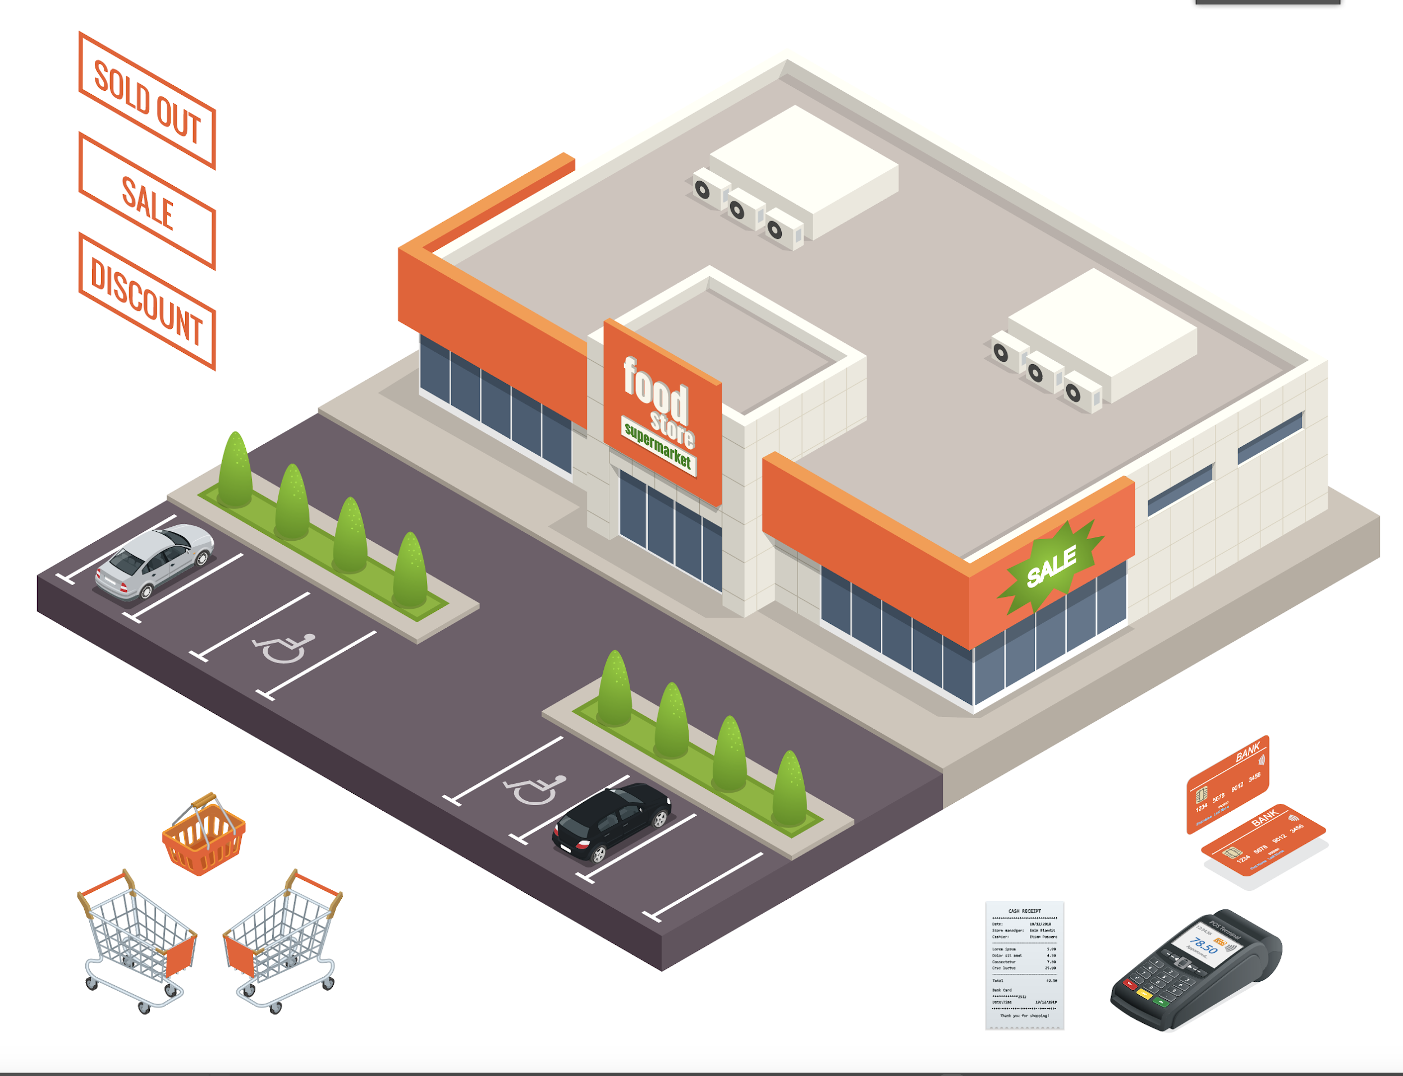
+ DEFINICIONES BÁSICAS
PROYECTO
IMPLEMENTACIÓN DE UNA TIENDA COMERCIAL (MINIMARKET)

Slide 7
+ DEFINICIONES BÁSICAS
EDT DEL PROYECTO DE IMPLEMENTACIÓN DE NUEVA TIENDA COMERCIAL
Proyecto Nueva Tienda Comercial
1. Gestión del Proyecto
2. Evaluación y Adquisición
3. Diseño
4. Construcción
5. Decoración y Acabados
6. Lanzamiento
1.1. Acta de Constitución
2.1. Terreno
3.1.Maqueta
3.2. Planos
4.1.Tienda
5.1. Acabados
5.2. Decoración
6.1. Publicidad RR. SS.
1.2. Presupuesto
2.2. Documentos Legales
3.2.1. Planos Arquitectura
4.2. Parking
5.1.1. Acabados Interiores
6.2. Evento
1.3. Registro de Riesgos
3.2.2. Planos Electricidad
5.1.2. Acabados Exteriores
Así es como luce una EDT para un proyecto real. A continuación, se revisará cuáles son las reglas para el diagramado de una EDT.

Slide 8
+ DEFINICIONES BÁSICAS
ENTREGABLES CUANDO SE CREA LA EDT
EDT o WBS
Diccionario de la EDT
El proceso crear la EDT genera dos entregables: la EDT o WBS y el Diccionario de la EDT.
Elaborar la EDT consiste en dividir al proyecto en menores componentes para facilitar la planificación del proyecto.
El Diccionario de la EDT contiene un inventario de todos los paquetes de trabajo con sus respectivas descripciones referidas al tiempo, esfuerzo, estimación de recursos que demanda realizar cada paquete de trabajo.

Slide 9
+ DEFINICIONES BÁSICAS
DICCIONARIO DE LA EDT
El diccionario de la EDT es una especie de inventario con la descripción de todos los paquetes de trabajo que conforman el alcance del proyecto.
ID del Paquete de Trabajo
Id # 2.2.2.1 | Cuenta Control # 2.2 | Última actualización 15/07/10 | Responsable Juan Roble
Descripción: Realizar un estudio de mercado del sector de jugos naturales.
Criterio de aceptación: El informe deberá contener como mínimo las importaciones de cada país del Reino Unido durante los últimos 5 años.
Entregables: Presentación con multimedia e Informe escrito encuadernado.
Supuestos: El Cliente entrega el listado de ventas antes del 15/07/09
Recursos asignados: 2 analistas, 1 consultor y 3 notebooks
Duración: 65 días hábiles.
Hitos: 15/08/11 — Informe preliminar aprobado por el patrocinador. 20/09/11 — Presentación multimedia a los interesados. 12/10/11 — Informe final aprobado por el cliente.
Interdependencias: Antes de #1.2.3 y Después de #3.4.1
Firma del Director del Proyecto: ________________
Descripción del Paquete de Trabajo

Slide 10
TIPOS DE EDT

Slide 11
+ TIPOS DE EDT
EDT Orientada a Fases
EDT Orientada a Entregables
EDT Orientada a Funciones
Estructura de desglose del trabajo basada en las fases del ciclo de vida del proyecto.
Ejemplo: En un proyecto de desarrollo de software, las fases pueden ser planificación, diseño, desarrollo, pruebas y despliegue.
Estructura de desglose del trabajo centrada en los entregables del proyecto.
Ejemplo: En un proyecto de construcción, las entregables pueden ser la cimentación, estructura, fachada y acabados.
Estructura de desglose del trabajo basada en las funciones necesarias para completar el proyecto.
Ejemplo: En un proyecto de organización de eventos, las funciones pueden incluir logística, marketing, ventas y operaciones.

Slide 12
+ TIPOS DE EDT
EDT Orientada a Fases
Estructura de desglose del trabajo basada en las fases del ciclo de vida del proyecto.
Software Versión 5.0
Dirección del proyecto
Requisitos del producto
Diseño Detallado
Construcción
Integración y Pruebas
Fases
Planificación
Software
Software
Software
Software
Reuniones
Documentación del Usuario
Documentación del Usuario
Documentación del Usuario
Documentación del Usuario
Administración
Materiales del Programa de Capacitación
Materiales del Programa de Capacitación
Materiales del Programa de Capacitación
Materiales del Programa de Capacitación
La EDT/WBS se presenta sólo con fines ilustrativos. No se pretende representar el alcance completo de un proyecto específico, ni dar a entender que es la única manera de organizar un EDT/WBS para este tipo de proyecto.
Fuente: Diagrama tomado del PMBOK® 6ta Edición.

Slide 13
+ TIPOS DE EDT
EDT Orientada a Entregables
Estructura de desglose del trabajo centrada en los entregables del proyecto.
Sistema de Aeronave
Dirección del Proyecto
Capacitación
Datos
Vehículo Aéreo
Equipo de Apoyo
Instalaciones
Prueba y Evaluación
Entregables
Gestión de Ingeniería de Sistemas
Capacitación sobre el Equipo
Pedidos Técnicos
Equipo de Apoyo a Nivel de la organización
Edificios Principales
Maquetas
Actividades de Apoyo a la Dirección de Proyectos
Capacitación sobre las Instalaciones
Datos de Ingeniería
Equipo de Apoyo a Nivel Intermedio
Instalaciones de Mantenimiento
Prueba Operativa
Capacitación sobre los servicios
Datos de Gestión
Equipo de Apoyo a Nivel de Almacén
Prueba de Desarrollo
Prueba
Fuselaje
Motor
Sistema de Comunicación
Sistema de Navegación
Sistema de Control de Disparo
Fuente: Diagrama tomado del PMBOK® 6ta Edición.

Slide 14
+ TIPOS DE EDT
EDT Orientada a Funciones
Estructura de desglose del trabajo basada en las funciones necesarias para completar el proyecto.
Hotel
Puesta en marcha
Servicios
Paisaje
Construcción
Marketing
Funciones
Legal
Accesos
Diseño
Masterplan
Mayoristas
Oficinas
Agua
Proveedores
Plan Preliminar
Minoristas
Equipo
Electricidad
Irrigación
Proyecto
Hotel
Terreno
Gas
Ejecución
Ejecución
Turismo
Web
Seguridad
Fuente: Diagrama tomado del PMBOK® 6ta Edición.

Slide 15
REGLAS PARA DIAGRAMAR EDT

Slide 16
+ REGLAS PARA DIAGRAMAR EDT
Reglas de Diagramado
Reglas de Contenido

Slide 17
+ REGLAS PARA DIAGRAMAR EDT
Reglas de Diagramado
Nodo de Nivel 0
Nodo de Nivel 1
Nodo de Nivel 2
Nodo de Nivel 3
1
Nodo con el Nombre del Proyecto
Proyecto Nueva Tienda Comercial
2
Nodos con nombres de Fases
1. Gestión del Proyecto
2. Evaluación y Adquisición
3. Diseño
4. Construcción
5. Decoración y Acabados
6. Lanzamiento
1.1. Acta de Constitución
2.1. Terreno
3.1.Maqueta
3.2. Planos
4.1.Tienda
5.1. Acabados
5.2. Decoración
6.1. Publicidad RRSS
Nodos que representan entregables
Descomposición
3
1.2. Presupuesto
2.2. Documentos Legales
3.2.1. Planos Arquitectura
4.2. Parking
5.1.1. Acabados Interiores
6.2. Evento
1.3. Registro de Riesgos
3.2.2. Planos Electricidad
5.1.2. Acabados Exteriores
Nodos terminales 🡪 Paquetes de Trabajo
Incluso se trate de un proyecto de gran envergadura, una EDT sólo debería tener como máximo 5 niveles a fin de facilitar la comunicación entre el cliente y el equipo de proyecto.

Slide 18
+ REGLAS PARA DIAGRAMAR EDT
Reglas de Diagramado
Consideraciones adicionales…
EDT al ser una especie de organigrama jerárquico del alcance del proyecto cada nivel de la EDT se va enumerando expansivamente. Por ejemplo, un nodo del nivel 2 se enumera como “4.5” y un nodo del nivel 4 se enumera como “2.3.1.2”.
El nivel más bajo de cada subdivisión se denomina “paquete de trabajo”.
En la EDT no hay actividades.
Todos los nodos de la EDT representan entregables que se van “descomponiendo” en entregables más granulares.
Proyecto Nueva Tienda Comercial
1. Gestión del Proyecto
2. Evaluación y Adquisición
3. Diseño
4. Construcción
5. Decoración y Acabados
6. Lanzamiento
1.1. Acta de Constitución
2.1. Terreno
3.1.Maqueta
3.2. Planos
4.1.Tienda
5.1. Acabados
5.2. Decoración
6.1. Publicidad RRSS
1.2. Presupuesto
2.2. Documentos Legales
3.2.1. Planos Arquitectura
4.2. Parking
5.1.1. Acabados Interiores
6.2. Evento
1.3. Registro de Riesgos
3.2.2. Planos Electricidad
5.1.2. Acabados Exteriores

Slide 19
+ REGLAS PARA DIAGRAMAR EDT
Reglas de Diagramado
Consideraciones adicionales…
El primer nivel de la EDT no expresa necesariamente una secuencia cronológica del trabajo del proyecto.
El nivel de descomposición de los nodos llega a un punto en el que el nodo permita una adecuada estimación de costo y tiempo.
Se debe descomponer una EDT de tal forma que sea posible una adecuada gestión. No se debe exagerar con la descomposición.
Como buena práctica el primer nodo de la izquierda en el primer nivel queda reservado para los entregables de la “Gestión del Proyecto”.
Proyecto Nueva Tienda Comercial
1. Gestión del Proyecto
2. Evaluación y Adquisición
3. Diseño
4. Construcción
5. Decoración y Acabados
6. Lanzamiento
1.1. Acta de Constitución
2.1. Terreno
3.1.Maqueta
3.2. Planos
4.1.Tienda
5.1. Acabados
5.2. Decoración
6.1. Publicidad RRSS
1.2. Presupuesto
2.2. Documentos Legales
3.2.1. Planos Arquitectura
4.2. Parking
5.1.1. Acabados Interiores
6.2. Evento
1.3. Registro de Riesgos
3.2.2. Planos Electricidad
5.1.2. Acabados Exteriores

Slide 20
+ REGLAS PARA DIAGRAMAR EDT
Reglas de Contenido
REGLA DEL 100 %
Definición: La EDT debe incluir el 100 % del trabajo definido por el alcance del proyecto y capturar todos los entregables internos, externos y relacionados con el trabajo.
Ejemplo: Asegurarse de que cada componente de la EDT contribuya al producto final del proyecto.
NIVEL DE DESCOMPOSICIÓN
Definición: Cada nivel de la EDT debe descomponer el trabajo en paquetes de trabajo más manejables.
Ejemplo: Un nivel de descomposición adecuado puede ser dividir la construcción de una casa en cimentación, estructura, techos, y acabados.
NIVEL DE DESCOMPOSICIÓN
Definición: Los elementos de la EDT deben ser claramente definidos y descritos con concisión.
Ejemplo: Evitar descripciones ambiguas como "varios componentes" y ser específico, como “Ventanas Instaladas".

Slide 21
ELABORAR EDT DEL PROYECTO

Slide 22

ACTIVIDAD
PROYECTO
Diseño de un Supermercado en el Distrito de La Molina
Para elaborar la EDT primero se debe documentar el “enunciado del alcance” que es el documento que consolida toda la comprensión del alcance del proyecto.

Slide 23

ACTIVIDAD
ENUNCIADO DEL ALCANCE DEL PROYECTO
Nombre del Proyecto: Diseño de un Supermercado en el Distrito de La Molina
Breve descripción del proyecto
El proyecto consiste en el diseño de un supermercado que estará ubicado en el distrito de La Molina. El terreno donde se desarrollará el proyecto es de 4,934.87 metros cuadrados y se encuentra vacío, con una topografía casi plana.
La tienda contará con sala de ventas, que por solicitud del cliente debe ser de aproximadamente 2,500 metros cuadrados para cubrir las ventas proyectadas; trastienda, donde se localizarán los almacenes, zonas de producción y oficinas administrativas; zona de descarga, estacionamientos y locatarios.

Slide 24
ACTIVIDAD
ENUNCIADO DEL ALCANCE DEL PROYECTO
Alcance del producto
Área del terreno 4,934.87 m2
Sala de ventas
Lácteos
Abarrotes
Artículos de limpieza
Panadería
Comida preparada
Artículos para el hogar
Verduras
Frutas
Congelados
Licores
Bebidas
Pastelería
Trastienda
Preparación de panes
Cámaras de conservación y congelación
Laboratorio de carnes
Laboratorio de frutas y verduras
Zona de descarga
Área de control
Patio de maniobras
Andén de descarga
Estacionamientos
Estacionamientos para discapacitados
Estacionamientos público general
Cuartos técnicos
Locatarios

Slide 25
ACTIVIDAD
ENUNCIADO DEL ALCANCE DEL PROYECTO
Entregables
Entregables de Gestión
Acta de Constitución
Plan de Gestión del Proyecto y los planes secundarios
EDT
Cronograma
Presupuesto
Informes de control
Informe de cierre del proyecto
Entregables del Producto
Estudio de suelos
Levantamiento topográfico
Layout
Resolución de Aprobación de Estudio de Impacto Ambiental
Resolución de Aprobación de Estudio de Impacto Vial
Planos de arquitectura: plantas, cortes, elevaciones, detalles, cuadro de acabados, memoria descriptiva, planos de evacuación y señalización, plan de contingencia
Planos de ingeniería: planos de estructuras, detalles y memoria de cálculo
Planos de instalaciones eléctricas, comunicaciones, CCTV, detección de incendios, alarma y detección, memorias descriptivas, especificaciones técnicas y factibilidad

Slide 26
ACTIVIDAD
ENUNCIADO DEL ALCANCE DEL PROYECTO
Criterios de aceptación
Los entregables del proyecto que están a cargo del equipo del proyecto son: entregables de gestión y Layout. Estos serán presentados en versión física y la versión digital se subirá a la carpeta compartida en el servidor.
Los entregables que presentarán los proveedores, que son todo el listado de entregables, serán recibidos por el Director de Proyecto siempre y cuando cumplan con los criterios de aceptación descritos en el SOW de las adquisiciones.
Exclusiones
Se define lo que no se incluye en el proyecto:
Bases para concurso de licitación.
Licitación para la construcción del proyecto.
Lista de metrados.
Presupuesto estimado para la construcción del proyecto.
Diseño de artes para gigantografías.

Slide 27
ACTIVIDAD
ENUNCIADO DEL ALCANCE DEL PROYECTO
Supuestos
El terreno ya es propiedad de Perú Retail S.A.
El equipo de proyecto cuenta con el apoyo del comité ejecutivo.
Las demás áreas de la empresa están comprometidas con el proyecto.
Se contará con las herramientas necesarias en tecnología para desarrollar el proyecto.
Restricciones
La localización debe estar como mínimo 1 km de distancia de la competencia.
Debe garantizarse la certificación LEED.

Slide 28
ACTIVIDAD
ENUNCIADO DEL ALCANCE DEL PROYECTO
Riesgos preliminares identificados
Los hitos importantes del proyecto dependen de la aprobación de entidades gubernamentales que podrían demorar su respuesta.
Posibles problemas con el Municipio y retrasos con la aprobación del expediente.
El proyecto comprende un porcentaje importante de participación de terceros, por ejemplo, para el desarrollo de estudios e ingenierías. Podrían presentarse retrasos en los tiempos de entrega.
Requisitos de aprobación
El diseño estará basado fundamentalmente en los requisitos del cliente, dentro de lo permitido por los parámetros municipales que correspondan al terreno y por el reglamento de edificaciones.
La aprobación interna del proyecto estará a cargo del Comité Ejecutivo y el Sponsor.
La aprobación final para obtener la Licencia de Construcción estará a cargo de la Municipalidad de La Molina.

Slide 29
ACTIVIDAD
EDT
PROYECTO - DISEÑO DE UN SUPERMERCADO EN EL DISTRITO DE LA MOLINA
EDT que contiene:
3 Fases.
3 Niveles.
3 Entregables de Gestión
10 Entregables de Producto.
12 paquetes de trabajo
Proyecto Diseño de Supermercado
1. Gestión del Proyecto
2. Evaluación
3. Trámites Legales
4. Diseño
1.1. Acta de Constitución
2.1. Estudio de suelos
3.1.Contratos
3.2. Permisos
4.1. Planos de arquitectura
1.2. Presupuesto
2.2. Levantamiento topográfico
3.2.1. Estudio de Impacto Ambiental
4.2. Planos de ingeniería
1.3. Registro de Riesgos
2.3. Layout
3.2.2. Estudio de Impacto Vial
4.3. Planos de instalaciones eléctricas

Slide 30

CONCLUSIONES MÁS REFERENCIAS

Slide 31


+ CONCLUSIONES
La EDT proporciona una visión clara y comprensible del trabajo que debe realizarse, asegurando que todos los miembros del equipo entiendan el alcance del proyecto.
La EDT facilita la asignación de tareas específicas a individuos o equipos, asegurando que cada parte del trabajo esté claramente asignada y comprendida.
La EDT fomenta una mejor comunicación entre los miembros del equipo y otras partes interesadas al proporcionar una comprensión común del trabajo del proyecto.
Sin una EDT, es más difícil monitorear y controlar el progreso del proyecto, lo que puede llevar a retrasos, sobrecostos y una menor calidad del trabajo final.

Slide 32

BIBLIOGRAFÍA MÁS REFERENCIAS

Slide 33


+ BIBLIOGRAFÍA
PMI, (2021). A Guide to the Project Management Body of Knowledge 7th Edición, ISBN: 978-1-62825-664-2, Pennsylvania USA.
PMI, (2017). A Guide to the Project Management Body of Knowledge 6th Edición, ISBN: 978-1-62825-194-4, Pennsylvania USA.
Project Management Institute (PMI): https://www.pmi.org/

Slide 34


